Slide 1
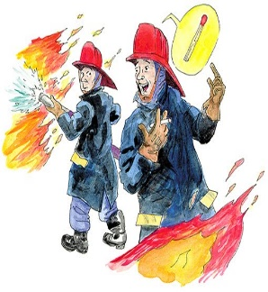
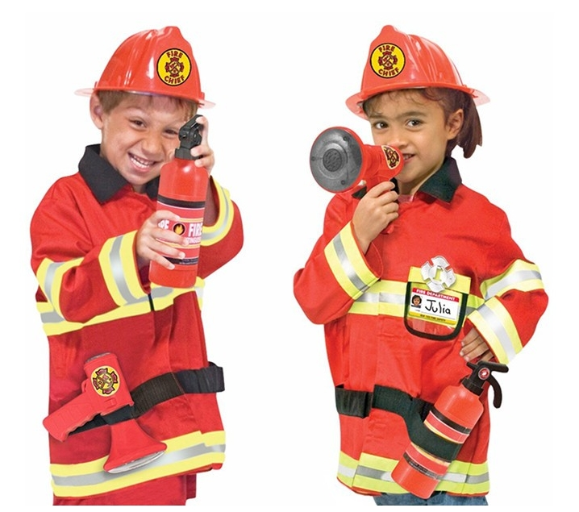
INVITACION RENDICION DE CUENTAS 2023
EL BENEMERITO CUERPO DE BOMBEROS DEL CANTON NANGARITZA TIENE EL GRATO HONOR DE INVITAR A LA DELIBERACION PUBLICA DEL INFORME DE RENDICION DE CUENTAS 2023.
FECHA: MIERCOLES 22 DE MAYO DEL 2024
HORA: 10H:00
LUGAR: SALON DEL CUERPO DE BOMBEROS NANGARITZA.

